Slide 1
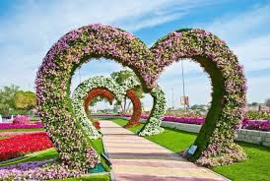
আজকের ক্লাসে স্বাগত

Slide 2
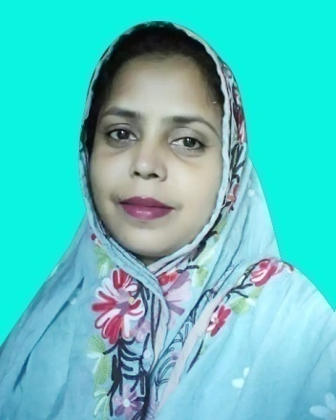
পরিচিতি
মীরা রোকেয়া খাতুন
সহকারি শিক্ষক
রাঢ়িশাল সরকারি প্রাথমিক বিদ্যালয়।
লাখাই,হবিগঞ্জ।
বিষয়ঃ বাংলা
শ্রেণিঃ পঞ্চম
স্বদেশ ( কবিতা )

Slide 3
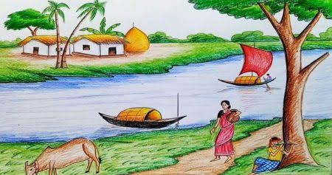
ছবিটা কোন দেশের?
নিজের দেশ কে কী বলা হয়?

Slide 4
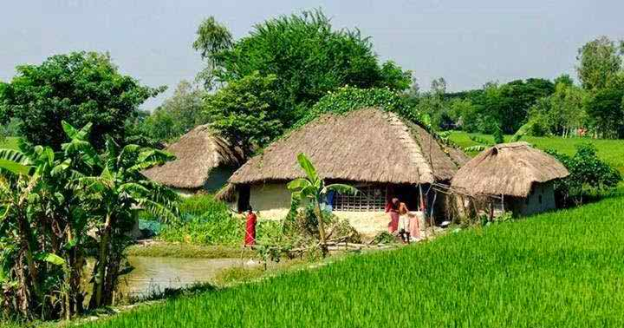
আমাদের আজকের পাঠের বিষয়ঃ
স্বদেশ
পাঠ্যাংশ
এই যে নদী------সারাটা দিন কাটে।

Slide 5
শিখনফল
পাঠ শেষে শিক্ষার্থীরা--------
কবিতাংশটুকু প্রমিত উচ্চারণে আবৃত্তি করতে পারবে,
কবিতায় ব্যবহৃত শব্দের অর্থ লিখতে পারবে,
দেশ সম্পর্কে নিজের ভাষায় বর্ণনা করতে পারবে ।

Slide 6
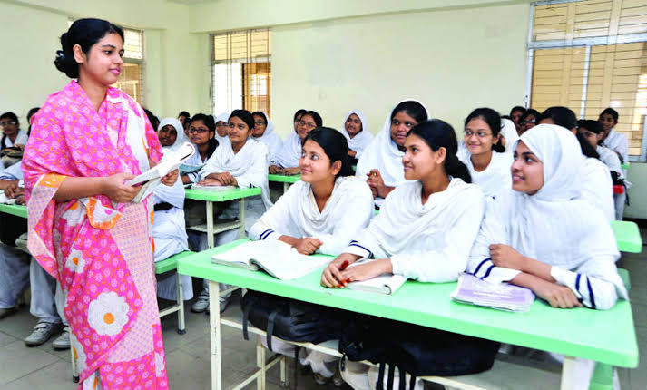
শিক্ষকের আদর্শ পাঠ ও পাঠ্যাংশ আলোচনা।

Slide 7
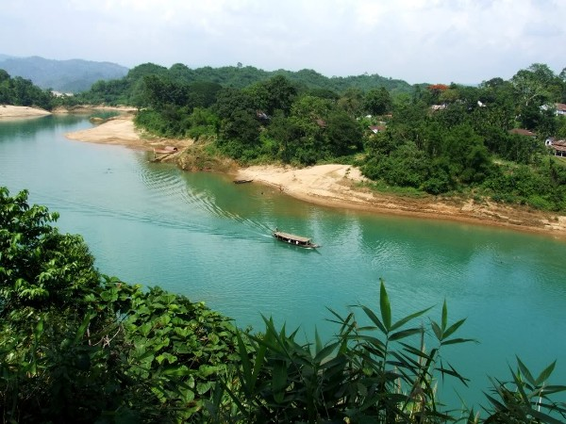
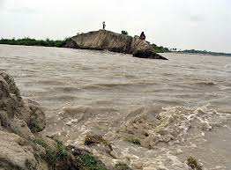
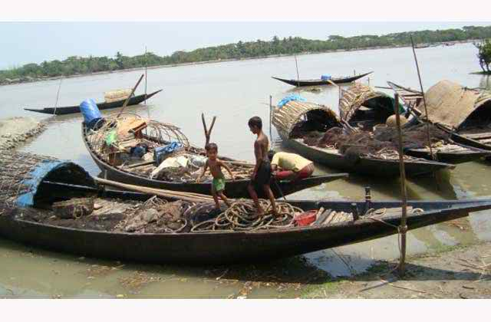
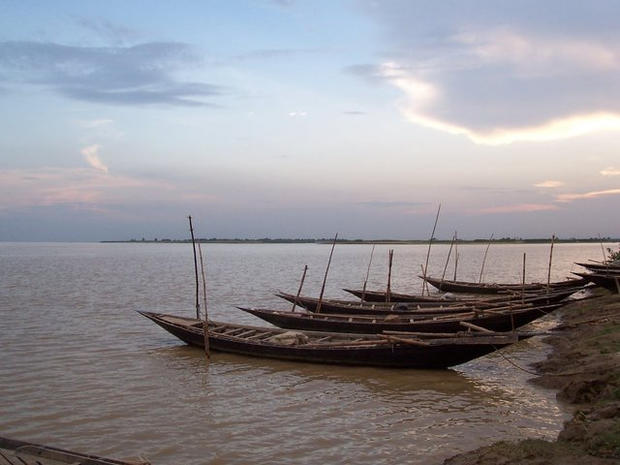
ছবির মাধ্যমে আলোচনা
এই যে নদী
নদীর জোয়ার
নৌকা সারে সারে

Slide 8
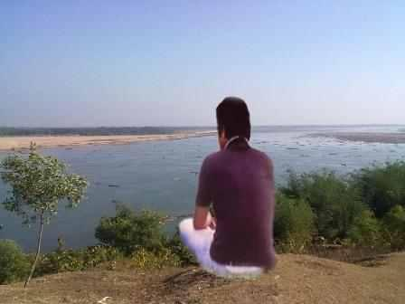
ছবির মাধ্যমে আলোচনা
একলা বসে আপন মনে
বসে নদীর ধারে
এই ছবিটি চেনা ।

Slide 9
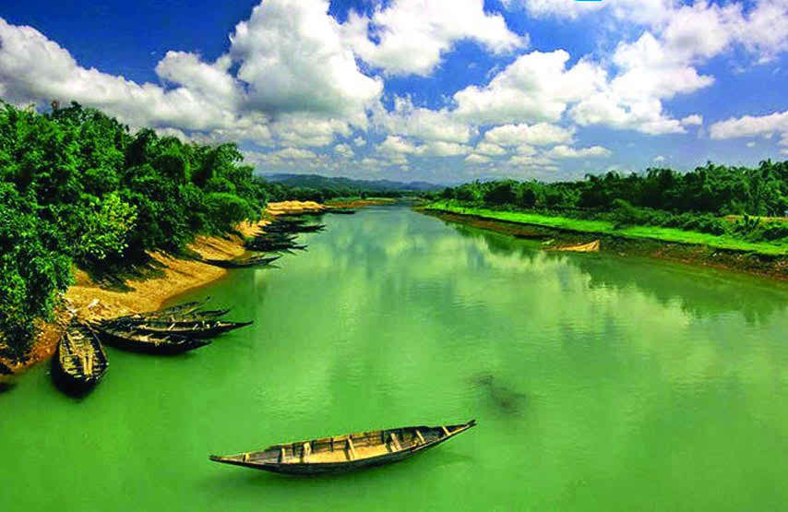
ছবির মাধ্যমে আলোচনা
মনের মধ্যে যখন খুশি
এই ছবিটি আঁকি

Slide 10
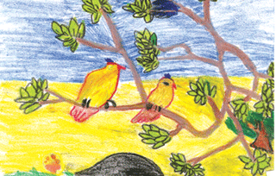
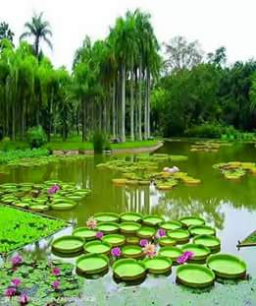
ছবির মাধ্যমে আলোচনা
এক পাশে তাঁর জারুল গাছে
দুটি হলুদ পাখি -
এমনি পাওয়া এই ছবিটি
কড়িতে নয় কেনা ।

Slide 11
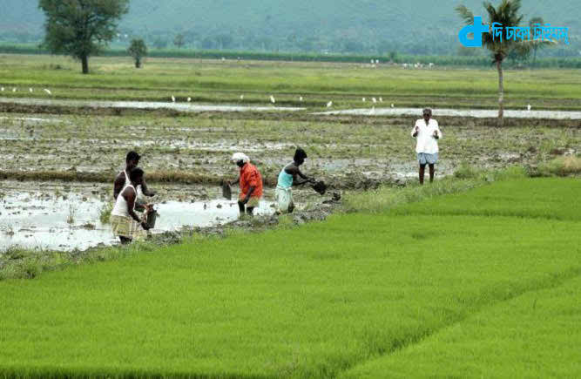
ছবির মাধ্যমে আলোচনা
মাঠের পরে মাঠ চলেছে
নেই যেন এর শেষ

Slide 12
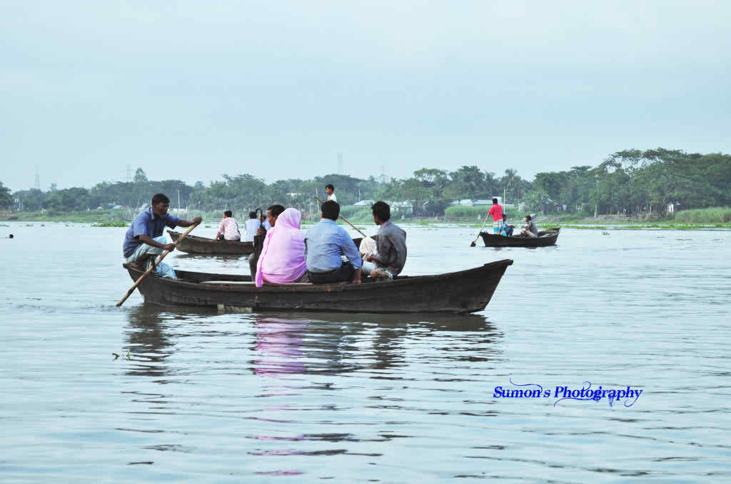
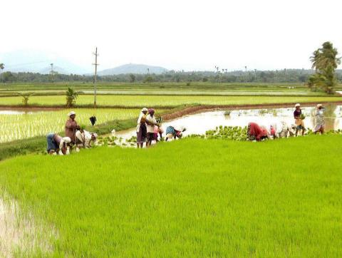
ছবির মাধ্যমে আলোচনা
নানা কাজের মানুষগুলো
আছে নানান বেশ ।

Slide 13
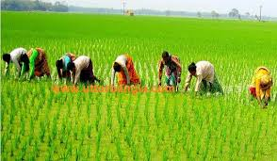
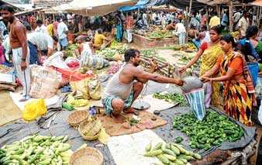
ছবির মাধ্যমে আলোচনা
মাঠের মানুষ যায় মাঠে আর
হাটের মানুষ হাটে ।

Slide 14
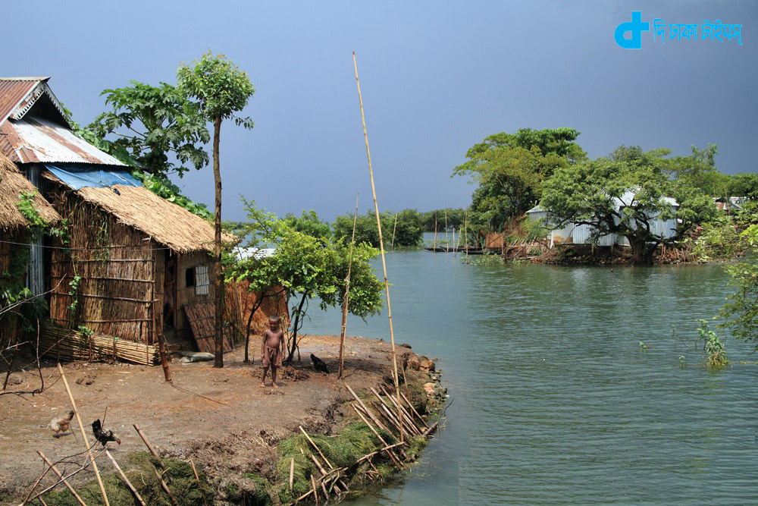
ছবির মাধ্যমে আলোচনা
দেখে দেখে একটি ছেলের
সারাটি দিন কাটে ।

Slide 15
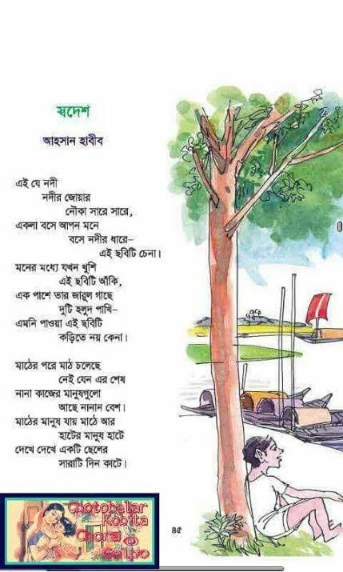
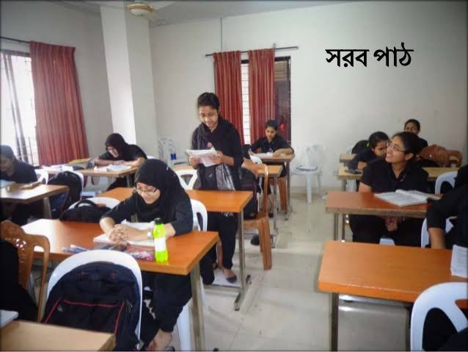

Slide 16
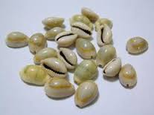
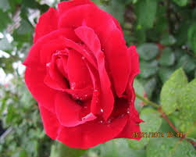
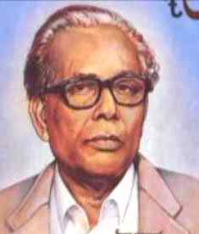
শব্দার্থ ও বাক্য রচনা
কড়ি
এক ধরনের ছোট সাদা ঝিনুক
কড়িতে সবকিছু মিলেনা ।
গাঢ়, সুন্দর
টুকটুক
একটা টুকটুকে জামা কিনব।
যিনি শিল্পকলার চর্চা করেন
শিল্পী
জয়নুল ছিলেন বড় চিত্রশিল্পী ।

Slide 17
একক কাজ
ঘরের ভিতরের শব্দগুলো খালি জায়গায় বসিয়ে বাক্য তৈরি করি ।
টুকটুকে
শিল্পী
পাখপাখালির
কড়ি
টুকটুকে
শিল্পী
পাখপাখালির
কড়ি
----------
(১) লোকে কেনা বেচা করত দিয়ে ।
(২) মেলা থেকে বোনের জন্য একটা জামা কিনে আনব।
----------
(৩) জয়নুল আবেদিন ছিলেন বড় মাপের চিত্র ।
----------
(৪) গাছে গাছে শোনা যায় কলকাকলি ।
------------

Slide 18
মূল্যায়ন
সঠিক উত্তরটি খাতায় লিখঃ
(১) নদীর তীরে সারি সারি কী রাখা ছিল ?
(ক) গাছের গুড়ি
(খ) নৌকা
(গ) জাল
(ঘ) খড়ের গাদা
(২) জারুল গাছে কয়টি পাখি ?
(ক) পাঁচটি
(খ) চারটি
(গ) তিনটি
(ঘ) দুইটি
(৩) নিজের দেশকে কী বলা হয় ?
(ক) পরদেশ
(খ) নিজদেশ
(গ) স্বদেশ
(ঘ) বিদেশ

Slide 19
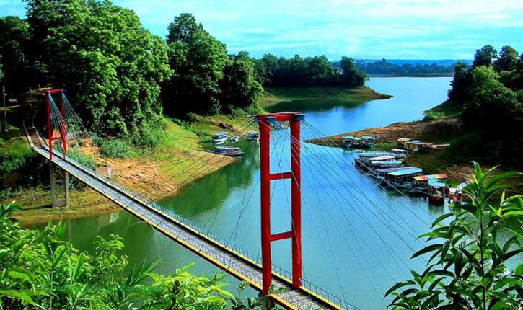
বাড়ির কাজ
আমাদের দেশ সম্পর্কে ১০ টি বাক্য লিখে আনবে ।

Slide 20
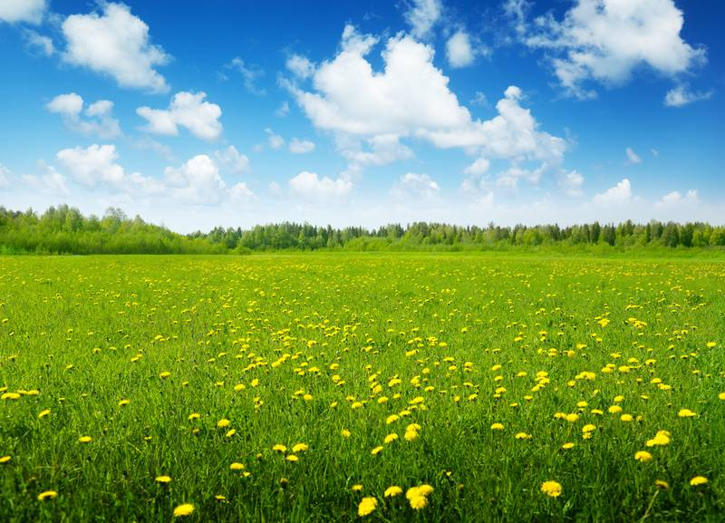
সবাইকে ধন্যবাদ

